Slide 1
ESZTÁRI PÉTER
Hogyan kapcsoljunk össze Kubernetes clustereket régiókon átívelve?

Slide 2
01
A probléma
Példa: Adattárolási szabályzat - GDPR
Több régió
Több VPC
Adat VPC -n belül
Infrastruktúra mint kód
Terraform
Terraform - Kubernetes határvonal
Helm chartok összessége 1 állapotban

Slide 3
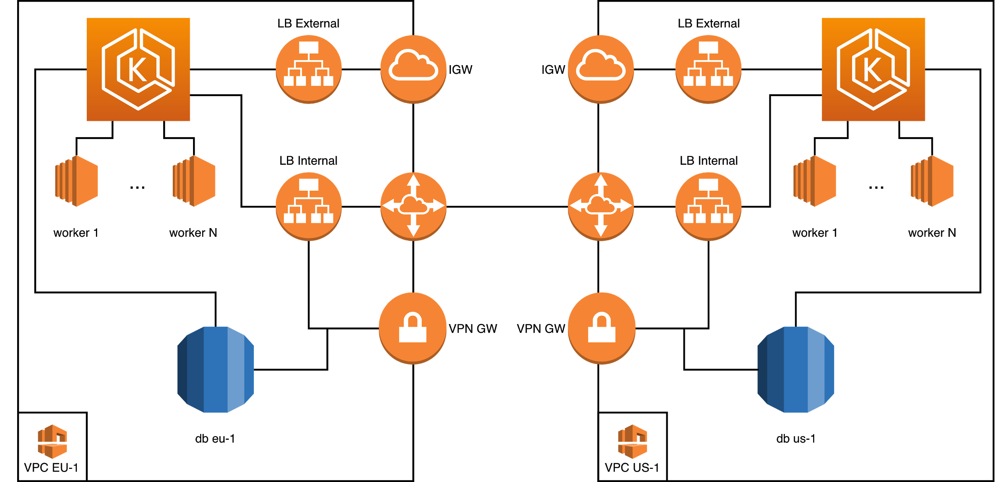
02
Infrastruktúra

Slide 4
03
Terraform
Terraform modulok (pl. https://github.com/terraform-aws-modules)
Minden más: saját modul (pl. VPC peering, VPN Client)
Load balancereken kívül minden más terraformon belül definiált

Slide 5
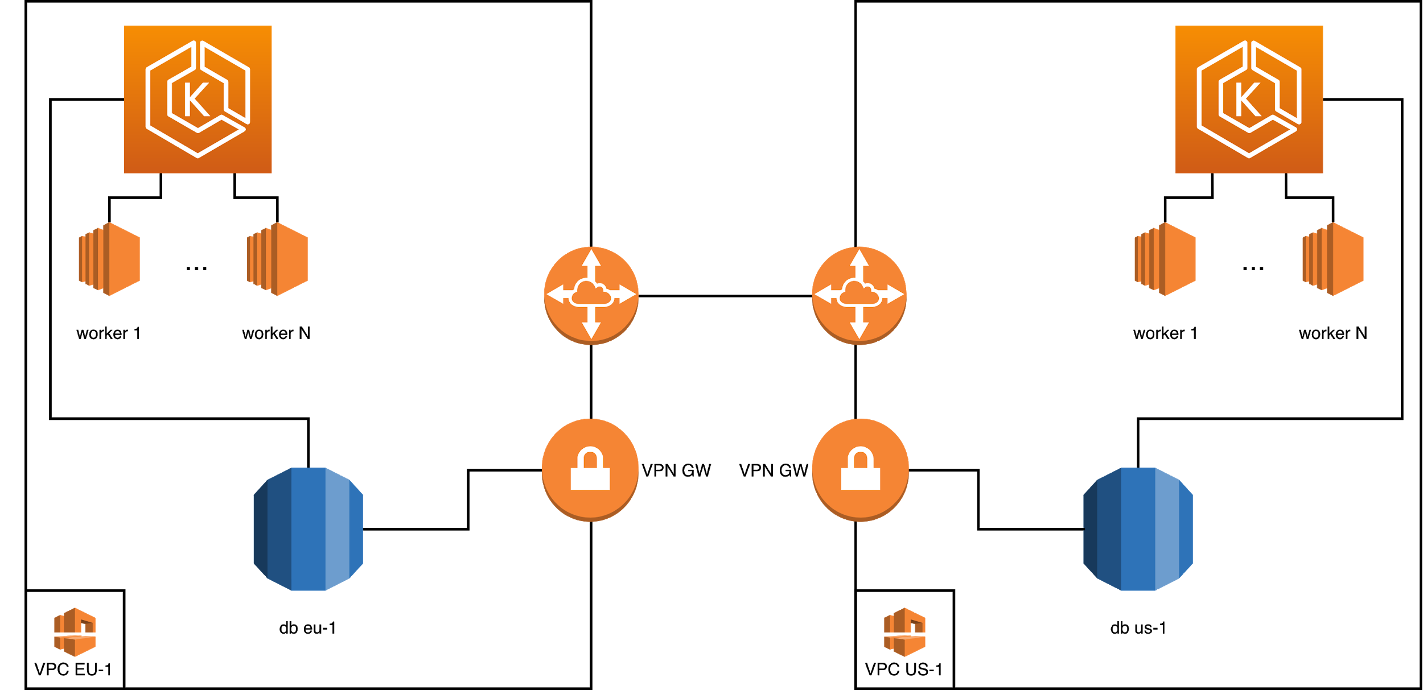
04
Terraform után

Slide 6
05
Helm charts
Load balancerek itt vannak definiálva - ingress controller
Ingress class: “elb-external” “elb-internal”
Service annotations
Az így keletkező ingress controllerek AWS resourceokat hoznak létre
Hogyan lehet könnyedén definiálni vele az elvárt állapotot?

Slide 7
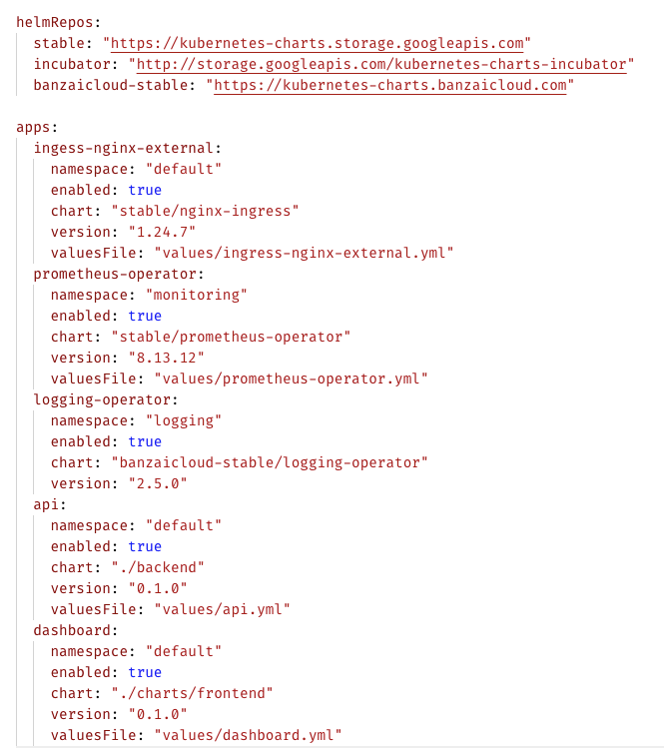
06
Helmsman
Terraform -hoz hasonló state leíró, chart szinten
Könnyed CI - CD folyamat
Env injection, default env
https://github.com/Praqma/helmsman

Slide 8
Kérdések
peter@codingsans.com

